Slide 1
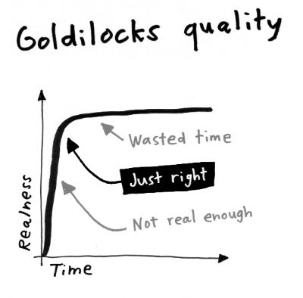
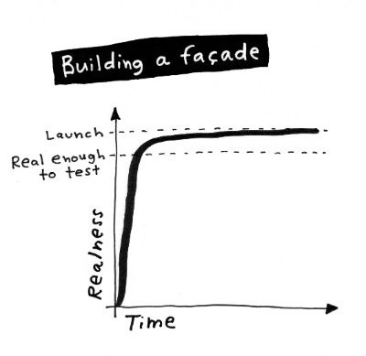
Thursday X Prototype
Prototype mindset 原型心態
Believe yourself: 無可救藥樂觀，相信自己一定有辦法做出模型
It’s disposable: 做出來的模型或許是不可行的，所以不要花很多時間做
Enough to learn: 做到剛好滿足測試需求就好
Must be real: 如果不真實，顧客就無法給予真實反應轉而提供回饋建議
Goldilocks quality 剛剛好的品質
不要太差差到顧客不相信，也不要太好好到要花數週的時間來完成模型
Notes:
＊must be real補充
衝刺計畫做出來的原型目標是顧客的反應而不是回饋和建議
一旦原型不夠逼真會被顧客發現破綻，進而提出想要補救這個原型的方法而不是真實的反應

Slide 2
Thursday X Prototype
選對工具
原型在螢幕（網站、app）：keynote、PowerPoint、squarespace
原型在紙本（報告、宣傳單）： keynote、PowerPoint、microsoft word
原型是服務（客戶服務、顧客支援）：寫腳本、演狀況劇
分工解決
Maker 製作者：做原型元件的人，至少兩位
Stitcher 整合者：像製作者蒐集各元件然後組合起來
Writer 寫作者：整理前幾天衝刺的筆記、畫草案
Asset collector 資料搜集者：尋找製作者需要用到的材料，加速原型製作
Interview 採訪者：拿原型在第五天對顧客進行測試，需要先寫好腳本
整合
整合者需要監控整體，檢查錯字、有瑕疵的地方
試運轉
大家聚在一起排演整個模型，整合者進行解說
訪問者需要熟悉原型和衝刺計畫問題

